Slide 1
KONTRAK KULIAH & PENGANTAR
PROSES INDUSTRI
SESI – 8
Cut Alia Keumala Muda, SKM, MKKK
PRODI KESMAS | FAKULTAS ILMU KESEHATAN

Slide 2
VISI DAN MISI UNIVERSITAS ESA UNGGUL

Slide 3
Materi Sebelum UTS
01. Kontrak dan Konsep Proses Industri
02. Definisi dan Jenis Potensial Hazard Proses Industri
03. Identifikasi, Analisa dan Pengendalian Resiko
04. Kerugian Akibat Kecelakaan dalam Proses Industri
05. Manajemen Keselamatan Proses
06. Bahaya Pada Pernafasan di Industri Kilang
07. Manajemen Mutu Udara di Dalam Ruangan

Slide 4
Materi Setelah UTS
08. Alat Pelindung Diri (APD)
09. Tanggap Darurat
10. Rencana Manajemen Keselamatan
11. Keselamatan di Laboratorium
12. Keselamatan di Konstruksi
13. Keselamatan di Industri Minyak dan Gas Bumi
14. Keselamatan di Industri Kimia

Slide 5
ALAT PELINDUNG DIRI
Pengertian APD
Tarwaka
Alat Pelindung Diri (APD) adalah seperangkat alat keselamatan yang digunakan oleh pekerja untuk melindungi seluruh atau sebagian tubuhnya dari kemungkinan adanya pemaparan potensi bahaya lingkungan kerja terhadap kecelakaan dan penyakit akibat kerja
Budiono
Alat Pelindung Diri (APD) adalah seperangkat alat yang digunakan tenaga kerja untuk melindungi sebagian atau seluruh tubuhnya dari adanya potensi bahaya atau kecelakaan kerja.
Peraturan Menteri Tenaga Kerja dan Transmigrasi nomor PER.08/MEN/VII/2010
Alat Pelindung Diri selanjutnya disingkat APD adalah suatu alat yang mempunyai kemampuan untuk melindungi seseorang yang fungsinya mengisolasi sebagian atau seluruh tubuh dari potensi bahaya di tempat kerja. Pengusaha wajib menyediakan APD bagi pekerja/buruh di tempat kerja.

Slide 6
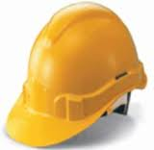
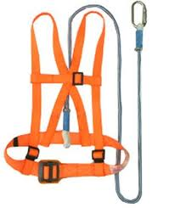
JENIS-JENIS APD
1. Safety Helmet
Safety helmet berfungsi sebagai pelindung kepala dari benda yang bisa mengenai kepala secara langsung.
2. Safety Belt
Safety belt berfungsi sebagai pelindung diri ketika pekerja bekerja/berada di atas ketinggian.

Slide 7
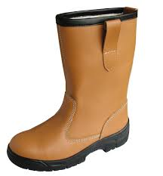
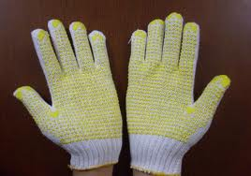
3. Safety Shoes
Safety shoes berfungsi untuk mencegah kecelakaan fatal yang menimpa kaki karena benda tajam atau berat, benda panas, cairan kimia dan sebagainya.
4. Sarung Tangan
Berfungsi sebagai alat pelindung tangan pada saat bekerja di tempat atau situasi yang dapat mengakibatkan cedera tangan. Bahan dan bentuk sarung tangan di sesuaikan dengan fungsi masing-masing pekerjaan.

Slide 8
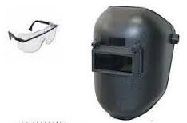
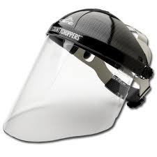
5. Kaca Mata Pengaman (Safety Glasses)
Berfungsi sebagai pelindung mata ketika bekerja (misalnya mengelas).
6. Penutup Telinga (Ear Plug)
Berfungsi sebagai pelindung telinga pada saat bekerja di tempat yang bising
7. Pelindung Wajah (Face Shield)
Berfungsi sebagai pelindung wajah dari percikan benda asing saat bekerja (misal pekerjaan menggerinda).

Slide 9
Terima kasih

